Slide 1
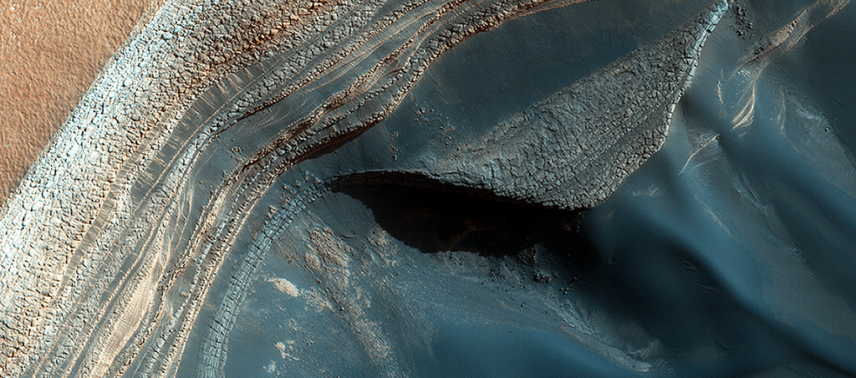

Caída de rocas en los depósitos estratificados del Polo Norte
Comparando la imagen de la HiRISE con una observación del anterior año marciano se revela un ejemplo de uno de estos procesos: caídas de rocas. Aquí la ladera es escarpada y se encuentra fracturada, y un gran bloque de hielo y polvo ha caído ladera abajo y se ha roto.
uahirise.org/es/ESP_036436_2645

